Slide 2
Curso: VET Módulo: Bioeconomia, economia circular e produtos de base biológica Unidade Curricular: Introdução à bioeconomia - Novas cadeias de valor, inovação e economia de base na bioeconomia (C4)
Autores: Olympic Training & Consulting Ltd.

Slide 3
Introdução
São descritos os resultados de aprendizagem do curso, os conhecimentos específicos, as aptidões e as competências de nível adequado que os aprendentes irão adquirir com a conclusão bem sucedida do curso:
Conhecimento
Indicar os conceitos-chave relacionados com a bioeconomia.
Estabelecer distinções entre agroindústrias convencionais e de base biológica.
Identificar as cadeias de valor de base biológica e reconhecer potenciais convergências entre indústrias e processos
Discutir os aspetos económicos da bioeconomia no sector agroindustrial
Delinear as tendências atuais e futuras para a inovação na bioeconomia
Reconhecer a gestão estratégica como uma ferramenta para a tomada de decisões viáveis e eficientes
Habilidades
contrastar os agronegócios convencionais e de base biológica
comparar as práticas de inovação aberta da bioeconomia
descobrir redes de cadeias de valor compatíveis com as suas atividades
utilizar ferramentas que permitam o processamento de cálculos e a análise de aspetos económicos da bioeconomia
propor e desenvolver produtos de serviços na bioeconomia
Competências
adaptar as tecnologias emergentes existentes na economia de base biológica
administrar estratégias de bioeconomia existentes
analisar práticas de inovação aberta e desenvolver planos estratégicos próprios

Slide 4
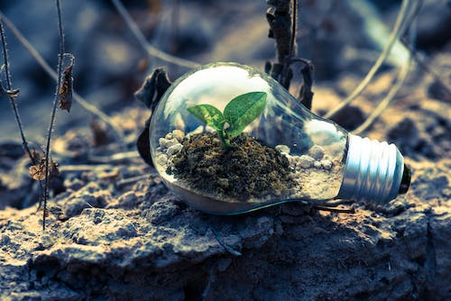
Panorama da bioeconomia
"A bioeconomia pode ser definida como os sectores da economia que utilizam os recursos biológicos renováveis da terra e do mar - como as culturas, as florestas, os peixes, os animais e os microrganismos - para produzir alimentos, materiais e energia” (EC 2020).
Module: Bio-economy, circular economy and bio-based products / Learning Unit: Introduction to bioeconomy - New value chains, Innovation and basic Economics in the Bioeconomy

Slide 5
Elementos-chave da bioeconomia no agronegócio
Utilização da biomassa: A biomassa, como resíduos de culturas, resíduos agrícolas e subprodutos florestais, pode ser convertida em vários produtos, incluindo biocombustíveis, materiais de base biológica e bioenergia. Isto cria oportunidades para as empresas agroindustriais diversificarem os seus fluxos de receitas e reduzirem a sua pegada de carbono.
Biotecnologia e engenharia genética: Os avanços na biotecnologia e na engenharia genética revolucionaram o agronegócio ao permitir o desenvolvimento de culturas geneticamente modificadas com características melhoradas, como maior rendimento, resistência a doenças e conteúdo nutricional aprimorado.
Economia Circular: A bioeconomia incentiva uma abordagem circular em que os subprodutos e resíduos agrícolas são utilizados como matéria-prima para vários processos de valor acrescentado. Isto reduz os resíduos e promove a eficiência dos recursos.
Agricultura Sustentável: A bioeconomia enfatiza práticas agrícolas sustentáveis que dão prioridade à conservação ambiental, à proteção da biodiversidade e à gestão responsável dos solos. Isto implica a adoção de técnicas como a agricultura de precisão, a agroflorestal e a agricultura biológica.
Alimentos e nutracêuticos: A bioeconomia oferece oportunidades para desenvolver produtos alimentares novos e mais saudáveis, com maior valor nutricional, através de avanços biotecnológicos.
Recursos renováveis: Ao contrário dos combustíveis fósseis, que são finitos, a bioeconomia baseia-se em recursos renováveis, como plantas e microorganismos, garantindo uma abordagem mais sustentável à utilização dos recursos.
Políticas e regulamentos: As políticas e regulamentações governamentais desempenham um papel crucial na formação da bioeconomia no agronegócio. As políticas de apoio, os incentivos e o financiamento da investigação podem acelerar a adoção de tecnologias e práticas de base biológica.
Module: Bio-economy, circular economy and bio-based products / Learning Unit: Introduction to bioeconomy - New value chains, Innovation and basic Economics in the Bioeconomy

Slide 6
Beneficios
Sustentabilidade: A bioeconomia dá ênfase à utilização de recursos renováveis e à redução de resíduos, conduzindo a práticas agrícolas mais sustentáveis. Isto pode ajudar a mitigar os impactos ambientais negativos associados à agricultura convencional, como a degradação do solo, a poluição da água e as emissões de gases com efeito de estufa.
Aumento da produtividade: A biotecnologia permite o desenvolvimento de culturas geneticamente modificadas que são resistentes a pragas, doenças e fatores de stress ambiental. Estas culturas podem conduzir a rendimentos mais elevados e a produtos de melhor qualidade, respondendo às preocupações globais em matéria de segurança alimentar.
Economia Circular: A bioeconomia incentiva o conceito de economia circular, em que os resíduos e subprodutos agrícolas são utilizados como matérias-primas para a produção de biocombustíveis, bioplásticos e outros produtos de valor acrescentado, reduzindo a dependência de recursos fósseis finitos.
Diversificação dos fluxos de receitas: As empresas agroindustriais podem explorar novas fontes de rendimento através da produção de materiais, produtos químicos e combustíveis de base biológica. Esta diversificação pode torná-las mais resistentes às flutuações dos mercados tradicionais de produtos de base.
Desenvolvimento rural: A bioeconomia pode estimular o crescimento económico nas zonas rurais, promovendo o desenvolvimento de indústrias locais de base biológica, criando empregos e revitalizando comunidades.
Inovação e investigação: A bioeconomia fomenta a inovação através da investigação e desenvolvimento em áreas como a agricultura de precisão, a biotecnologia e a biologia sintética, conduzindo a avanços contínuos nas práticas agroindustriais.
Module: Bio-economy, circular economy and bio-based products / Learning Unit: Introduction to bioeconomy - New value chains, Innovation and basic Economics in the Bioeconomy

Slide 7
Desafios
Obstáculos regulamentares: A utilização de organismos geneticamente modificados (OGM) e de novos métodos biotecnológicos enfrenta frequentemente desafios regulamentares devido a preocupações com a segurança ambiental, a saúde dos consumidores e considerações éticas. Os processos regulamentares podem ser longos e complexos, atrasando a adoção de novas tecnologias.
Preocupações éticas: A modificação genética e outras intervenções biotecnológicas podem levantar questões éticas relacionadas com o potencial impacto sobre a biodiversidade, a estabilidade dos ecossistemas e as consequências não intencionais.
Aceitação pelo mercado: A aceitação pelo consumidor de produtos de bioengenharia e de materiais de base biológica pode ser influenciada por factores como a perceção dos riscos para a saúde, a transparência da rotulagem e as atitudes culturais em relação à biotecnologia.
Questões de propriedade intelectua: O desenvolvimento e a comercialização de produtos de base biológica podem envolver disputas de propriedade intelectual sobre patentes e recursos genéticos patenteados.
Infra-estruturas e investimento: transição para uma bioeconomia exige investimentos significativos em investigação, infraestruturas e adoção de tecnologias. As agroindústrias pequenas e com recursos limitados podem ter dificuldades em aceder aos recursos necessários.
Complexidade das interacções: Os sistemas biológicos são complexos e a previsão dos efeitos a longo prazo de certas intervenções pode ser um desafio. É necessário efetuar avaliações de risco exaustivas para evitar consequências indesejadas.
Concorrência de recursos: Nalguns casos, a utilização de recursos biológicos para produtos de base biológica pode competir com a produção tradicional de alimentos, conduzindo potencialmente a conflitos sobre a utilização dos solos e a atribuição de recursos.
Module: Bio-economy, circular economy and bio-based products / Learning Unit: Introduction to bioeconomy - New value chains, Innovation and basic Economics in the Bioeconomy

Slide 8
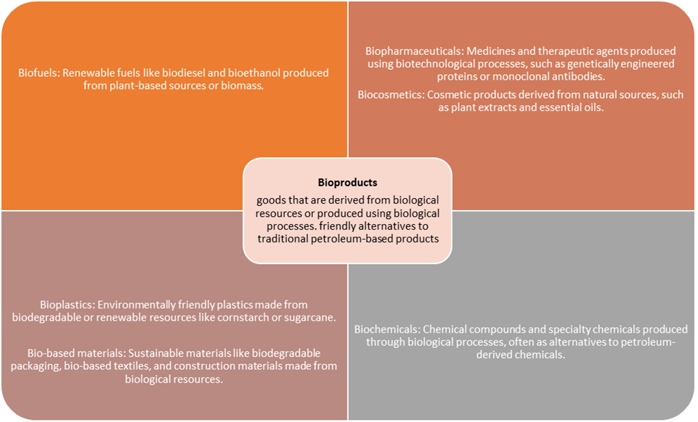
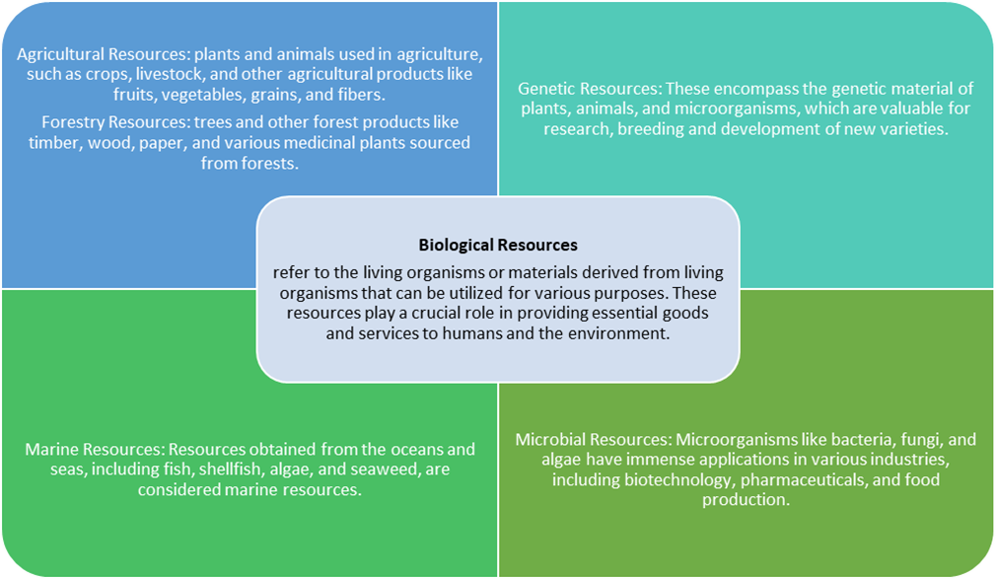
Bioprodutos e recursos biológicos
Module: Bio-economy, circular economy and bio-based products / Learning Unit: Introduction to bioeconomy - New value chains, Innovation and basic Economics in the Bioeconomy

Slide 9
A bioeconomia na Europa
Principais iniciativas e políticas da UE relacionadas com a bioeconomia:
Estratégia e Plano de Ação para a Bioeconomia (2018) A Estratégia da UE para a Bioeconomia também fornece um quadro estratégico para mudar a base de recursos económicos na Europa para um modelo circular baseado em materiais renováveis e de base biológica. Com um volume de negócios de 2,3 biliões de euros e representando 8,2 % da mão de obra da UE, a bioeconomia já é fundamental para o sucesso da economia da UE. Prevê-se que a expansão de uma bioeconomia europeia sustentável crie 1 milhão de novos postos de trabalho até 2030, especialmente nas zonas costeiras e rurais. A atualização de 2018 da Estratégia Bioeconómica visa acelerar a implantação de uma bioeconomia europeia sustentável, a fim de maximizar o seu contributo para a Agenda 2030 e os seus Objetivos de Desenvolvimento Sustentável (ODS), bem como para o Acordo de Paris.
Pacto Ecológico Europeu (2019): O Pacto Ecológico Europeu, lançado em 2019, tem como objetivo tornar a UE neutra em termos climáticos até 2050. Salienta a importância da indústria de base biológica e da bioeconomia na redução das emissões de gases com efeito de estufa e na promoção do crescimento sustentável.
Horizonte Europa (2021-2027): O programa-quadro de investigação e inovação da UE, Horizon Europe, atribuiu um financiamento significativo para apoiar a investigação e a inovação na indústria de base biológica. Este financiamento facilita o desenvolvimento de novas tecnologias e processos para aumentar a competitividade dos produtos de base biológica.
Plano de Ação para a Economia Circular (março de 2020 ): O Plano de Ação para a Economia Circular incentiva a utilização sustentável dos recursos e promove práticas circulares em várias indústrias, incluindo o sector de base biológica. Salienta a importância da reciclagem e reutilização de produtos de base biológica para minimizar os resíduos.
Empresa Comum Europa Circular de Base Biológica (EC CBE): é uma parceria de 2 mil milhões de euros entre a União Europeia e o Consórcio das Indústrias de Base Biológica (BIC) que financia projetos que promovem indústrias circulares competitivas de base biológica na Europa. A CBE JU está a funcionar de acordo com as regras do Horizonte Europa, o programa de investigação e inovação da UE, para o período 2021-2031. A parceria baseia-se no sucesso da sua antecessora, a Empresa Comum Bioindústrias (EC BBI), ao mesmo tempo que aborda os atuais desafios que a indústria enfrenta.
Empresa Comum Europa Circular de Base Biológica (EC CBEé uma parceria de 2 mil milhões de euros entre a União Europeia e o Consórcio das Indústrias de Base Biológica (BIC) que financia projetos que promovem indústrias circulares de base biológica competitivas na Europa. A CBE JU está a funcionar de acordo com as regras do Horizonte Europa, o programa de investigação e inovação da UE, para o período 2021-2031. A parceria baseia-se no sucesso da sua antecessora, a Empresa Comum Bioindústrias (EC BBI), ao mesmo tempo que aborda os atuais desafios que a indústria enfrenta.
Política Agrícola Comum (CAP): A PAC fornece apoio financeiro e incentivos aos agricultores europeus para que adotem práticas agrícolas mais sustentáveis, incluindo a produção de biomassa renovável para a indústria de base biológica. Política Agrícola Comum (PAC): Os planos estratégicos da PAC incentivam a transição para um sector agrícola inteligente, sustentável, competitivo, resiliente e diversificado, garantindo simultaneamente a segurança alimentar a longo prazo. Contribuem igualmente para a ação climática, a proteção dos recursos naturais, a preservação e a melhoria da biodiversidade, bem como para o reforço do tecido socioeconómico das zonas rurais. Os fundos da Política Agrícola Comum (PAC) complementam o financiamento e as ações do Horizonte Europa para garantir que a investigação e a inovação sejam utilizadas pelos agricultores, silvicultores e comunidades rurais. As ações financiadas pela PAC no âmbito da Parceria Europeia de Inovação Agrícola (PEI-AGRI) ajudam a construir a ponte entre a inovação e os utilizadores finais. Também por país CAP 2023-27 – 28 CAP Os planos estratégicos da PAC num ápice
Estratégia "Do prado ao prato“ (2020) Esta iniciativa visa reequilibrar os sistemas alimentares, a natureza e a biodiversidade na Europa através de uma agricultura biológica muito mais alargada, entre outras prioridades. Esta iniciativa sublinha que tornar os alimentos europeus famosos pela sua sustentabilidade pode proporcionar uma vantagem competitiva e abrir novas oportunidades de negócio para os agricultores europeus.
Module: Bio-economy, circular economy and bio-based products / Learning Unit: Introduction to bioeconomy - New value chains, Innovation and basic Economics in the Bioeconomy

Slide 10
Indústria de base biológica na Europa
A indústria de base biológica refere-se à produção de recursos biológicos renováveis, como as culturas, a biomassa florestal e os resíduos orgânicos, para produzir uma vasta gama de produtos, incluindo biocombustíveis, bioplásticos, produtos químicos de base biológica e materiais de base biológica. Esta indústria tem como objetivo substituir os produtos de origem fóssil por alternativas sustentáveis, reduzindo as emissões de gases com efeito de estufa e a dependência de recursos não renováveis. A indústria europeia de base biológica tem vindo a florescer, apoiada por políticas favoráveis, iniciativas de investigação e desenvolvimento e parcerias público-privadas. Os governos e o sector privado têm investido em investigação e inovação para impulsionar os avanços na biotecnologia e nos processos de bio refinação. A indústria de base biológica também ajuda a promover o desenvolvimento rural, criando novas oportunidades económicas nas regiões agrícolas.
Bioeconomia na Europa
A bioeconomia engloba todas as atividades económicas que utilizam recursos e processos biológicos para produzir bens e serviços. Inclui sectores como a agricultura, a silvicultura, as pescas, a produção alimentar e a indústria de base biológica. A UE vê a bioeconomia como um elemento crucial para alcançar os objetivos de desenvolvimento sustentável, incluindo a atenuação das alterações climáticas, a promoção de práticas de economia circular e a garantia da eficiência dos recursos. A agricultura desempenha um papel vital na bioeconomia europeia. Fornece os recursos renováveis necessários para os produtos e combustíveis de base biológica. Além disso, a bioeconomia oferece oportunidades aos agricultores para diversificarem os seus fluxos de rendimento através da participação em atividades de base biológica e da utilização dos seus subprodutos agrícolas em processos de valor acrescentado.
Module: Bio-economy, circular economy and bio-based products / Learning Unit: Introduction to bioeconomy - New value chains, Innovation and basic Economics in the Bioeconomy

Slide 11
Cadeias de valor
um conjunto de atividades interligadas que fornecem produtos/serviços acrescentando valor ao material a granel (matéria-prima). Numa cadeia de valor de base biológica, as matérias-primas tendem a ser biomassa proveniente de uma via de produção primária existente (por exemplo, agricultura, silvicultura e pecuária), ou de uma origem nova (por exemplo, microalgas) ou secundária (por exemplo, lamas, águas residuais industriais e resíduos orgânicos domésticos.
Module: Bio-economy, circular economy and bio-based products / Learning Unit: Introduction to bioeconomy - New value chains, Innovation and basic Economics in the Bioeconomy

Slide 12
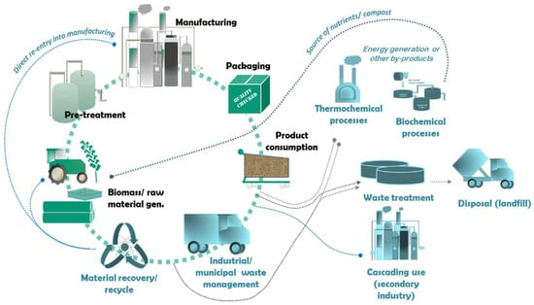
Cadeias de valor na bioeconomia
No âmbito da bioeconomia, as cadeias de valor desempenham um papel crucial na ligação das diferentes fases de produção e transformação para fornecer produtos ao mercado. No que diz respeito à agricultura no contexto da bioeconomia, as cadeias de valor desempenham um papel essencial na otimização da utilização dos recursos, na redução dos resíduos e na criação de práticas agrícolas mais sustentáveis. As cadeias de valor de base biológica foram identificadas como uma das vias mais promissoras para alcançar uma economia circular eficiente em termos de recursos.
Module: Bio-economy, circular economy and bio-based products / Learning Unit: Introduction to bioeconomy - New value chains, Innovation and basic Economics in the Bioeconomy

Slide 13
Repartição das cadeias de valor no sector agrícola da bioeconomia:
Colheita e recolha: Quando as culturas estão prontas para serem colhidas ou o gado está pronto para ser transformado, esta fase envolve a recolha de produtos agrícolas de explorações agrícolas e outras fontes.
Processamento e Refinação: Nesta fase, as matérias-primas agrícolas são processadas e refinadas para criar produtos de valor acrescentado. Isto pode incluir a produção de biocombustíveis, produtos químicos de base biológica, materiais biodegradáveis e outros produtos de base biológica.
Distribuição e logística: Após o processamento, os produtos de base biológica precisam de ser distribuídos a vários mercados e consumidores. Uma logística e um transporte eficientes desempenham um papel importante para garantir que os produtos cheguem prontamente aos destinos pretendidos.
Mercados retalhistas e de consumo: Esta fase envolve a venda de produtos de base biológica aos consumidores finais através de vários canais de retalho. A bioeconomia tem por objetivo oferecer alternativas sustentáveis e ecológicas aos produtos tradicionais.
Gestão de resíduos e subprodutos: As cadeias de valor da bioeconomia sustentável dão ênfase à gestão eficiente dos resíduos e subprodutos gerados nas diferentes fases de produção. Estes subprodutos podem ser utilizados para outros fins, como a produção de energia através da produção de biogás ou como matéria-prima para outras indústrias.
Investigação e inovação: A investigação e a inovação constantes são vitais para que o sector agrícola da bioeconomia desenvolva tecnologias novas e melhoradas, melhores variedades de culturas e práticas agrícolas mais sustentáveis.
Module: Bio-economy, circular economy and bio-based products / Learning Unit: Introduction to bioeconomy - New value chains, Innovation and basic Economics in the Bioeconomy

Slide 14
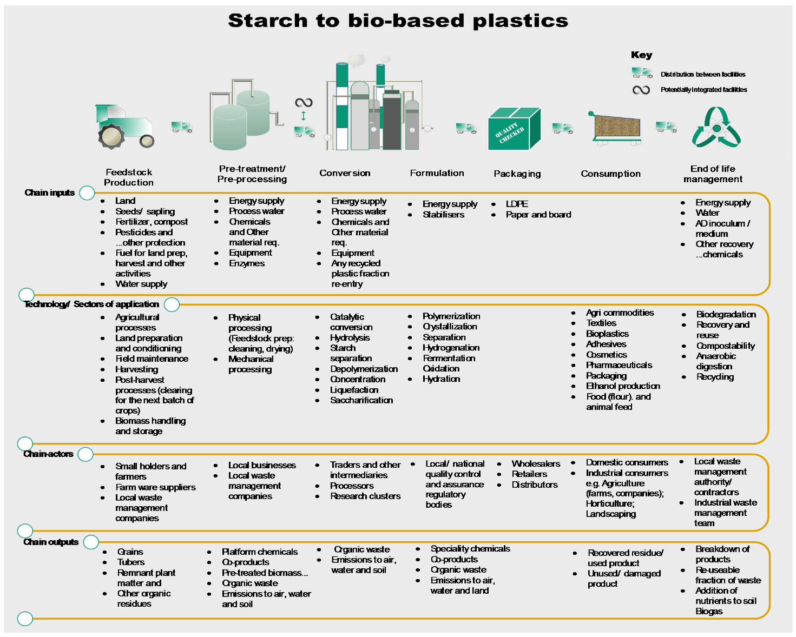
Mapeamento da cadeia de valor
Os mapas da cadeia de valor fornecem informações valiosas sobre as atividades, os intervenientes e a tecnologia integrados, para além do fluxo de materiais, e permitem antever o âmbito e o potencial de desempenho qualitativo (em termos socioeconómicos e ambientais) em cada uma das fases do ciclo de vida.

Slide 15
Aspectos económicos da bioeconomia
Diversificação das indústrias: A bioeconomia tem por objetivo promover o desenvolvimento de diversas indústrias baseadas em recursos de base biológica. Isto inclui sectores como a bioenergia, os biocombustíveis, os bioplásticos, os produtos químicos de base biológica, os materiais de base biológica, entre outros. Ao diversificar as indústrias, reduz a dependência de recursos fósseis finitos e promove o crescimento económico através da inovação.
Gestão sustentável dos recursos: A bioeconomia enfatiza a gestão sustentável dos recursos biológicos, como as culturas, as florestas, a vida marinha e os resíduos. As práticas sustentáveis garantem que os recursos são utilizados de uma forma que preserva a sua disponibilidade para as gerações futuras e evita a sobre-exploração.
Criação de emprego e desenvolvimento rural: A bioeconomia pode desempenhar um papel significativo na criação de oportunidades de emprego e na promoção do desenvolvimento rural. Atividades como a agricultura sustentável, a silvicultura e as indústrias de base biológica podem gerar emprego nas zonas rurais, contribuindo para o crescimento económico regional e reduzindo as disparidades entre as zonas urbanas e rurais.
Abordagem da economia circular: A bioeconomia adopta um modelo de economia circular, em que os resíduos e os subprodutos são utilizados para criar produtos de valor acrescentado. Esta abordagem reduz a produção de resíduos, promove a reciclagem e aumenta a eficiência dos recursos, reduzindo assim os custos globais de produção.
Investimento em inovação e investigação: A bioeconomia depende fortemente da investigação e da inovação para desenvolver novas tecnologias e processos de base biológica. Os governos e os sectores privados investem frequentemente em investigação e desenvolvimento (I&D) para melhorar a eficiência e a escalabilidade das indústrias de base biológica, promovendo os avanços tecnológicos.
Benefícios ambientais: Ao basear-se em recursos biológicos renováveis, a bioeconomia tem o potencial de reduzir as emissões de gases com efeito de estufa e de atenuar as alterações climáticas. A substituição de produtos de origem fóssil por alternativas de base biológica pode reduzir a pegada de carbono e apoiar a sustentabilidade ambiental.
Oportunidades de mercado e comércio: A bioeconomia abre novas oportunidades de mercado para os produtos de base biológica, tanto a nível nacional como internacional. À medida que aumenta a procura de produtos sustentáveis e ecológicos, os países que são atores fortes na bioeconomia podem beneficiar do aumento das exportações e do comércio.
Apoio político e regulamentação: Para promover a bioeconomia, os governos implementam frequentemente políticas e regulamentos de apoio. Estas podem incluir incentivos financeiros, benefícios fiscais, mandatos de energias renováveis e normas de sustentabilidade para encorajar a adoção de tecnologias de base biológica.
Desafios e riscos: Apesar dos potenciais benefícios, a bioeconomia enfrenta desafios como a concorrência por terras e recursos, os potenciais impactos na segurança alimentar e a garantia da sustentabilidade dos processos de base biológica. A governação adequada, a regulamentação e o envolvimento das partes interessadas são cruciais para enfrentar eficazmente estes desafios.
Module: Bio-economy, circular economy and bio-based products / Learning Unit: Introduction to bioeconomy - New value chains, Innovation and basic Economics in the Bioeconomy

Slide 16
Ferramentas relacionadas com os aspectos económicos da bioeconomia
Análise Input-Output: Esta técnica ajuda a compreender as interdependências entre os diferentes sectores da economia. Pode ser utilizada para estimar o impacto económico das atividades da bioeconomia em várias indústrias, no emprego e no valor acrescentado.
Ferramentas de avaliação do ciclo de vida (LCA): A ACV avalia os impactos ambientais associados ao ciclo de vida de um produto. Estas ferramentas podem também incorporar aspetos económicos, ajudando a avaliar a relação custo-eficácia dos produtos de base biológica em comparação com as alternativas convencionais.
Modelos económicos: Existem vários modelos económicos que podem simular os efeitos de diferentes políticas, condições de mercado e avanços tecnológicos na bioeconomia. Os exemplos incluem modelos de Equilíbrio Geral Computável (EGC) e modelos baseados em agentes.
Software de modelação bioeconómica: Algumas ferramentas de software são especificamente concebidas para a modelação bioeconómica. Estas ferramentas podem ajudar a analisar as interações entre sistemas ecológicos e económicos. Exemplos incluem o Bioeconomy Impact Model (BIM) e o BioEcon.
Ferramentas de Análise Custo-Benefício (ACB): A ACB avalia os custos e benefícios de um projeto ou política, incluindo os relacionados com a bioeconomia. Estas ferramentas ajudam os decisores a comparar diferentes opções e a determinar a escolha economicamente mais viável.
Ferramentas de análise de mercado: As ferramentas que fornecem informações sobre as tendências do mercado, a procura e os preços dos produtos de base biológica podem ser essenciais para compreender o potencial económico da bioeconomia.
Software de análise financeira: Ao avaliar os aspetos económicos dos projetos de bioeconomia, as ferramentas de análise financeira podem ajudar a calcular métricas como o valor atual líquido (NPV), a taxa interna de retorno (IRR) e o período de retorno.
Software estatístico: Software como R ou Python com bibliotecas apropriadas pode ser utilizado para a análise estatística de dados económicos relacionados com a bioeconomia.
Ferramentas GIS (Sistema de Informação Geográfica): O SIG pode ser utilizado para analisar dados espaciais relacionados com as atividades da bioeconomia, como a utilização do solo, a distribuição de recursos e as redes de transporte.
Bases de dados e repositórios de dados: O acesso a dados económicos relevantes é crucial para a análise. Várias bases de dados fornecem dados económicos e ambientais relacionados com a bioeconomia, tais como institutos de estatística, instituições de investigação e organizações internacionais.
.
Module: Bio-economy, circular economy and bio-based products / Learning Unit: Introduction to bioeconomy - New value chains, Innovation and basic Economics in the Bioeconomy

Slide 17
Avaliação do ciclo de vida (LCA)
A LCA é um método estruturado, abrangente e normalizado internacionalmente (ISO 2006) que visa avaliar os potenciais impactes ambientais associados a um produto, processo ou sistema ao longo do seu ciclo de vida, desde a extração das suas matérias-primas até ao seu fim de vida. O seu objetivo é:
quantificar todos os fluxos relevantes de matérias-primas consumidas e de poluentes emitidos ao longo da cadeia de abastecimento;
avaliar exaustivamente os potenciais impactos no ambiente e na saúde humana de toda a cadeia de abastecimento de um produto e identificar os pontos críticos de impacto ambiental em toda a cadeia de abastecimento
identificar soluções de compromisso entre fases do ciclo de vida, categorias de impacto ou regiões que possam conduzir a uma transferência dos encargos ambientais
A LCA é implementada em quatro fases:
definição do objetivo e do âmbito;
inventário do ciclo de vida (LC I);
avaliação do impacte do ciclo de vida (LC IA); e
interpretação dos resultados.
Module: Bio-economy, circular economy and bio-based products / Learning Unit: Introduction to bioeconomy - New value chains, Innovation and basic Economics in the Bioeconomy

Slide 18
Plano de gestão estratégica
A implementação de um plano de bioeconomia sustentável pode exigir alterações e melhorias em muitos aspetos das empresas rurais. Estes podem incluir, se for caso disso:
melhorar as cadeias de abastecimento e de valor existentes e desenvolver novas cadeias;
alterar as práticas e os sistemas de gestão das terras para garantir que os sectores agrícola e florestal salvaguardem os seus solos e a sua capacidade produtiva face aos impactos das alterações climáticas;
alterar a forma como os recursos naturais são geridos, a fim de garantir a sua disponibilidade para utilização pelas gerações futuras;
fornecer bens públicos ambientais, incluindo a biodiversidade e as paisagens de elevado valor natural, como recurso para os serviços da bioeconomia;
acrescentar valor aos produtos existentes e criar novos produtos numa bioeconomia circular;
desenvolver as competências, os conhecimentos e as capacidades para que tudo isto aconteça.
Module: Bio-economy, circular economy and bio-based products / Learning Unit: Introduction to bioeconomy - New value chains, Innovation and basic Economics in the Bioeconomy

Slide 19
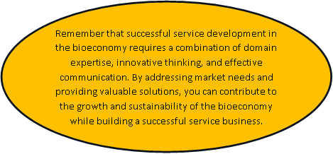
Passos simples sobre como desenvolver um produto de serviço no âmbito da bioeconomia a bioeconomia
Identify Market Needs:
Research and identify specific gaps or challenges within the bioeconomy where your service could add value. This could involve areas such as sustainable agriculture, bio-based materials, renewable energy, waste management, or biotechnology.
Define Your Niche:
Determine your specialization within the bioeconomy. Are you focusing on data analysis for optimizing agricultural processes? Providing advisory services for bio-based product development? Defining a clear niche will help you tailor your offerings to meet specific market demands.
Understand the Bioeconomy Landscape:
Gain a deep understanding of the bioeconomy's current trends, technologies, and regulations. This knowledge will help you position your service effectively and ensure its relevance.
Develop Service Offerings:
Based on your niche and market research, outline the specific services you will offer.
Demonstrate Value:
Develop case studies or pilot projects that showcase the value your service brings to clients. Highlight how your service can lead to cost savings, increased efficiency, reduced environmental impact, or other benefits.
Marketing and Branding:
Create a strong brand identity that resonates with the bioeconomy's values of sustainability and innovation. Develop a compelling website, marketing materials, and online presence to reach your target audience.
Regulatory Compliance:
Ensure that your services are aligned with relevant regulations and standards within the bioeconomy. This is especially important if you are offering services related to biotechnology or bio-based products.
Pricing Strategy:
Determine your pricing model based on factors such as the complexity of services, market demand, and the value your service provides to clients.
Launch and Iterate:
Launch your service and gather feedback from initial clients. Use this feedback to continuously improve and refine your offerings based on real-world experiences.
Stay Updated:
Stay informed about the latest advancements and trends within the bioeconomy. As the field evolves, adapt your services to stay relevant and meet changing needs.

